Slide 1
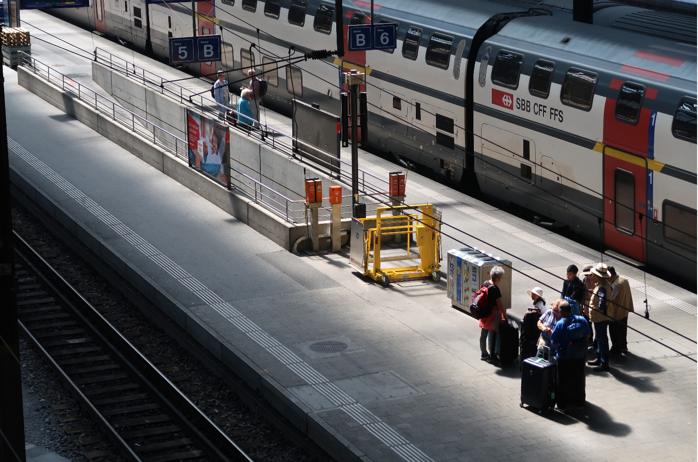
「この先に何があるのか」という期待感
国内外を問わず、どこかに行くのが好きである。
どこかに行けなくても、どこかに行くものを見ることも好きである。
だから、駅が好きなのである。
いつのころからか、人と車両が一緒に写っている写真を撮るようになった。
ここに写っている人達はどこに行くのか。
そんなことを考える時間が、とても豊かだと感じる。
早くどこかに行きたい。
2019.6.バーゼルSBB駅（スイス）

